Slide 1
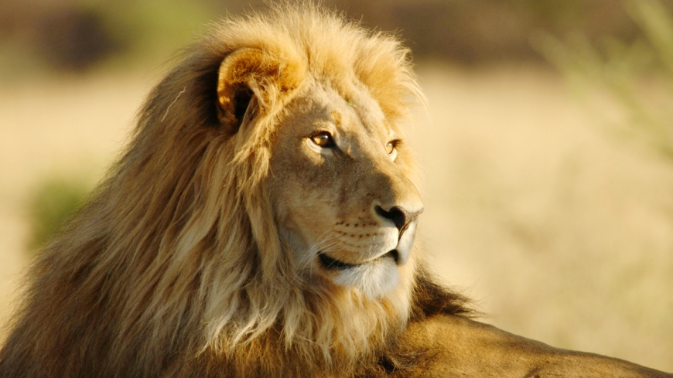
IL LEONE
Il leone, in tutte le culture, è simbolo di forza invincibile, potenza e maestosità che affascina e terrorizza. Il suo incedere elegante e sicuro lo fa ritenere il re degli animali. Nella Bibbia il dolore umano… «nella bocca del leone» e Dio che libera

Slide 2
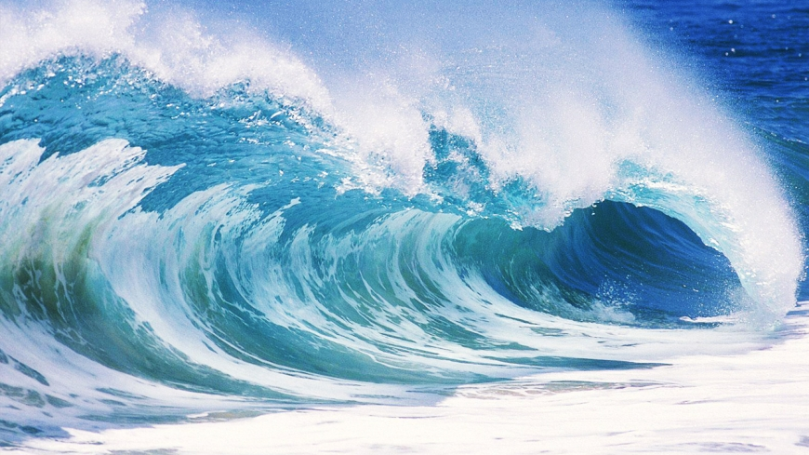
IL MARE
Nella Bibbia, come anche nelle antiche culture dell’Oriente, il mare (in ebraico jam, tradotto anche con "grandi acque") è simbolo del caos primordiale in cui Dio infonde la vita: «…lo spirito di Dio aleggiava sulle acque» (Gen 1,1-2). Dio apre il mare e salva (Es 14,21-22). Gesù calma la tempesta (Mc 4,35-41)…

Slide 3
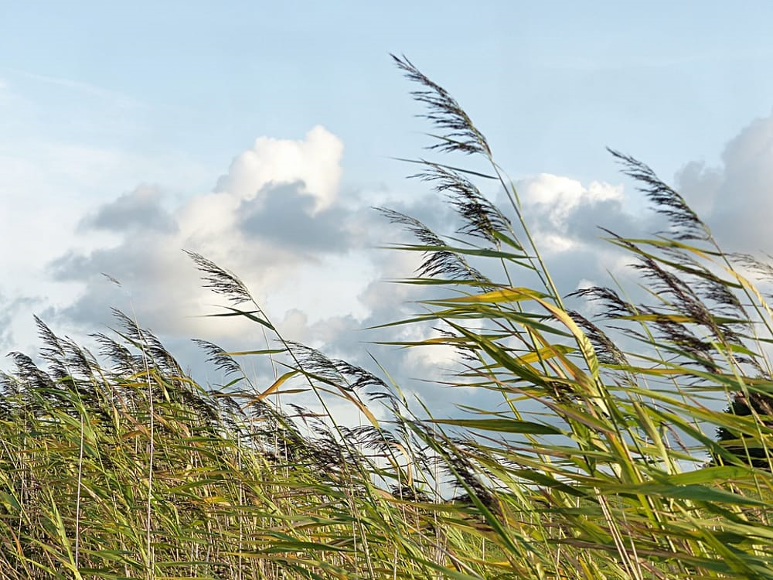
IL VENTO
Segno della presenza di Dio e della sua azione

Slide 4
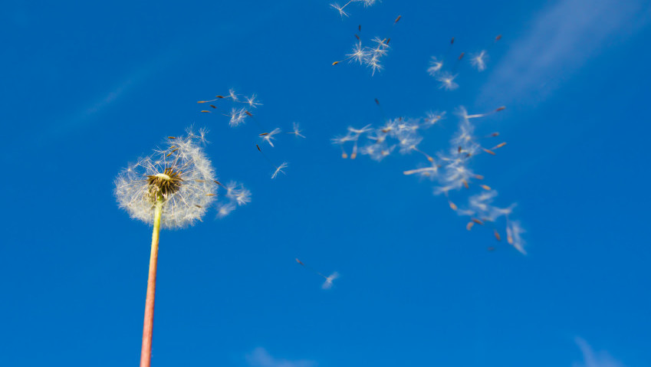
IL RESPIRO
…quello di Dio comunicato all’uomo… è forza, energia, alito di vita

Slide 5
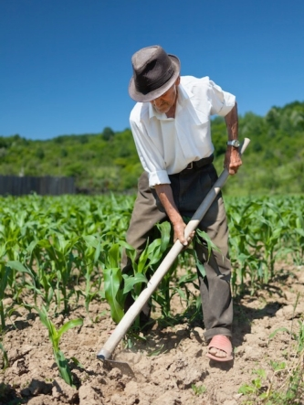
Il mistero della vita… come quello di Dio…
si dice solo in
sfumature di senso
fragili, sfuggenti
solo in modo “mediato”
attraverso molti segni
metaforicamente…
…il Padre mio è l'agricoltore… (Gv 15,1)

Slide 6
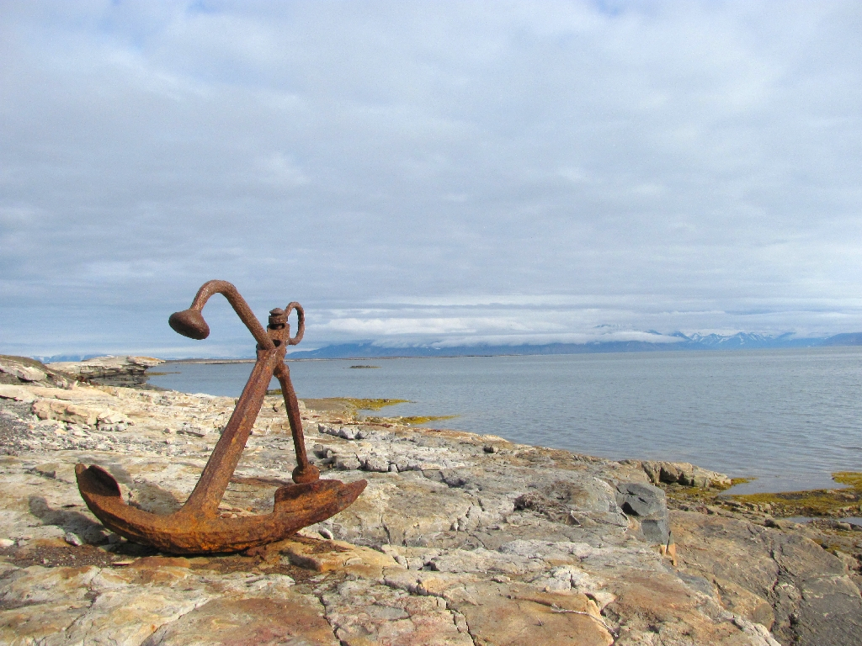
La speranza è come un’àncora della nostra vita, sicura e salda… (Eb 6,19)

Slide 7
